Slide 1
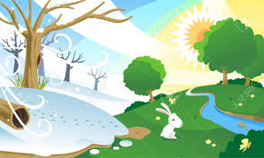
Питајте своју децу које су се промене догодиле у природи, као и да именују
оба годишња доба.

Slide 2
ВРЕМЕ У ПРОЛЕЋЕ
Дани постају све дужи, а ноћи све краће
Суце јаче греје и отапа снег
Падају кише

Slide 3
Промене у природи - БИЉКЕ
У пролеће биљке расту
Трава постаје зеленија
На ораницама је нарасла пшеница

Slide 4
ВЕСНИЦИ ПРОЛЕЋА
Јављају се први весници пролећа:
ВИСИБАБА
НАРЦИС
ЉУБИЧИЦА
Објаснити детету да цвеће не бере јер оно дуже живи у природи него у вази.

Slide 5
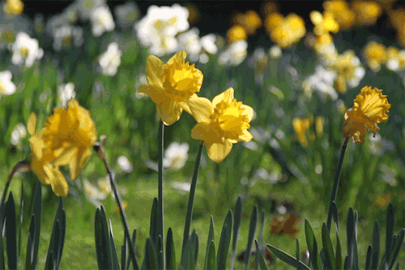
љубичица
нарцис

Slide 6
ВОЋЊАК И ВИНОВА ЛОЗА
Воћке (малину, купину) и винову лозу треба орезати
Из пупољка се развијају цветови и листови

Slide 7
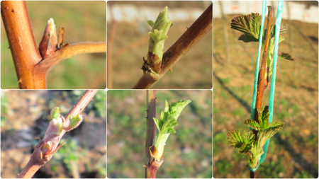

Slide 8
ЖИВОТИЊЕ
Многе животиње за време пролећа добију младунчад
Птице селице се враћају у своја гнезда – ласте, роде

Slide 9
ПЧЕЛЕ
Пчеле лете око расцветалог цвећа и воћкица, сакупљају слатки сок нектар и праве мед

Slide 10
ДЕЛАТНОСТ ЉУДИ
Људи иду на своје њиве које ору, и тако земљу припремају за садњу. Касније у земљу сеју семенке и саде саднице које доносе плодове.

Slide 11
ОДЕЋА
Облачимо лаганију одећу
Деца се често играју на травњаку и у дворишту

Slide 12
Разговарајте са дететом о
томе какву одећу смо
носили када је било хладно
а какву одећу облаћимо
сада када је топлије и када
је стигло пролеће.

Slide 13
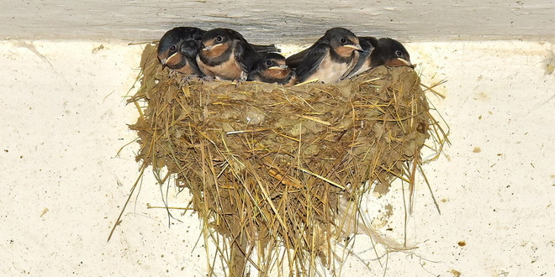
АСОЦИЈАЦИЈА
Поправљају или праве нова гнезда
Младе храни бубицама и црвићима
ЛАСТЕ
Сносе јаја
Живе испод кровова кућа
Вратиле су се из топлијих крајева
Весници пролећа

